Slide 1

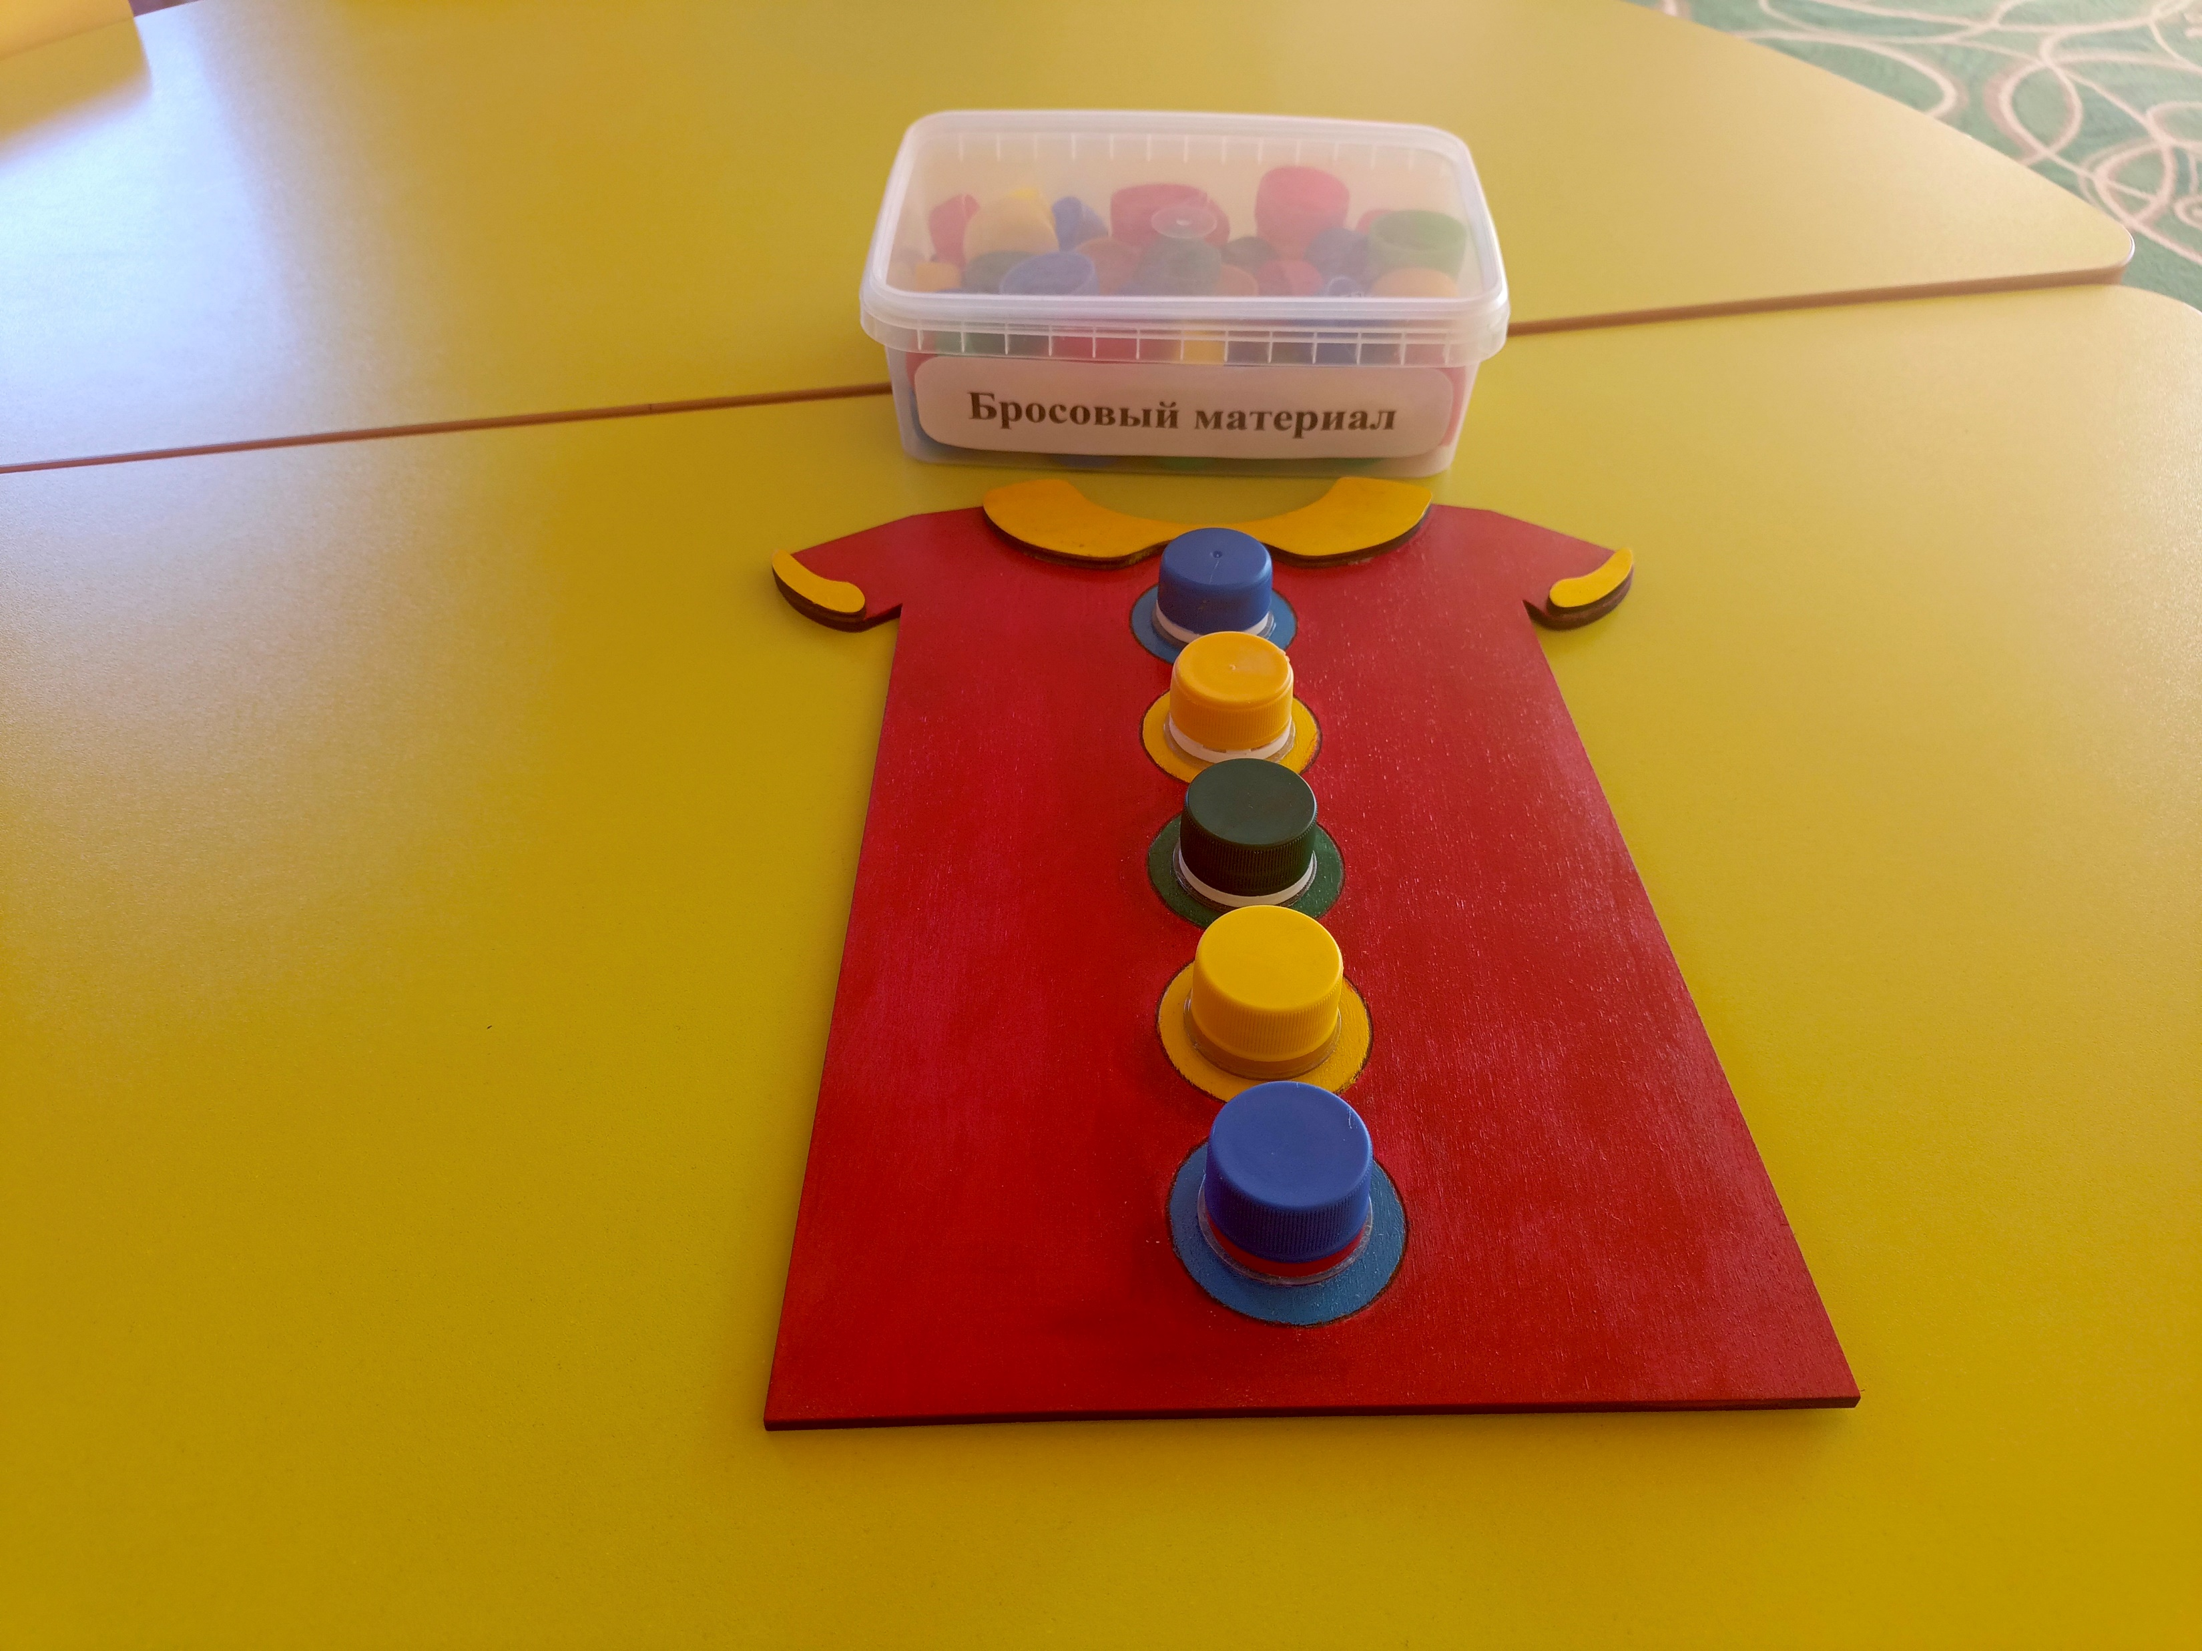
Муниципальное дошкольное образовательное автономное учреждение
«Детский сад №99 комбинированного вида «Домовенок» г. Орска
Дидактическая игра из бросового материала
«Цветные пуговицы»
Подготовила воспитатель
Кудряшова Анна Геннадьевна

Slide 2
Цель:
Закреплять с детьми название основных цветов.
Задачи:
- Развивать внимание, мышление, память
Узнавать и правильно называть основные цвет
- Развивать мелкую моторику рук
- Развивать усидчивость
- Зрительное восприятие

Slide 3

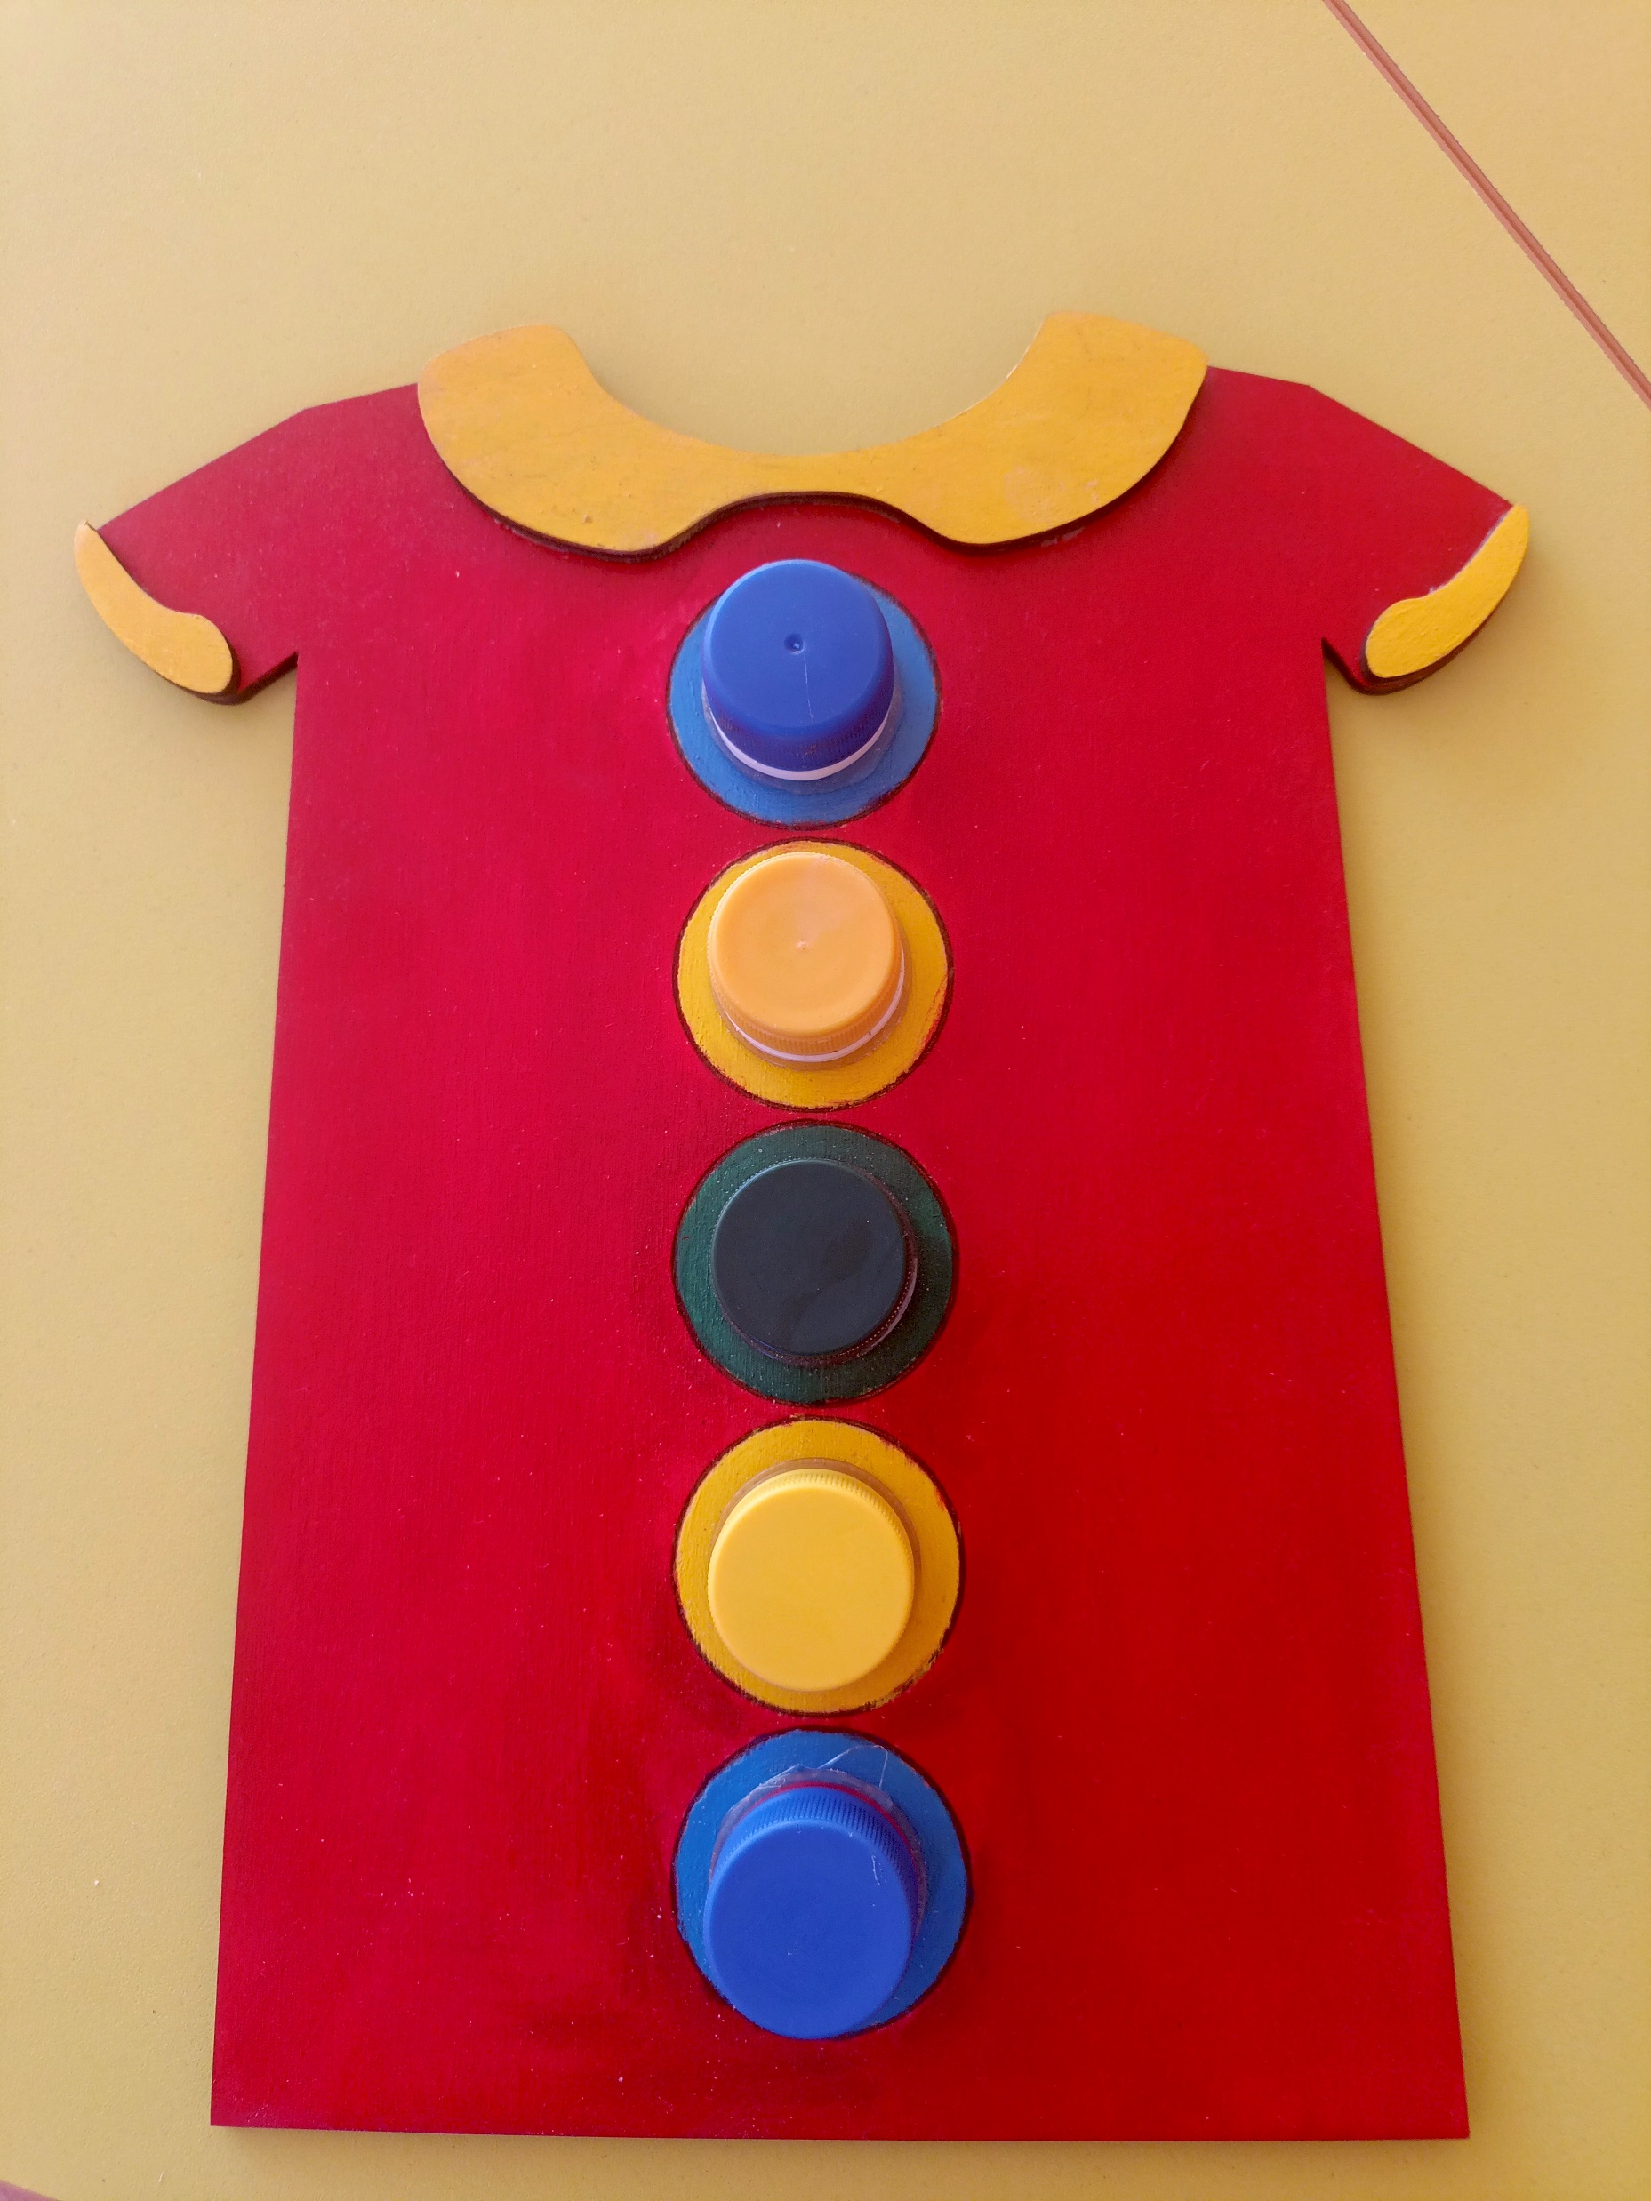
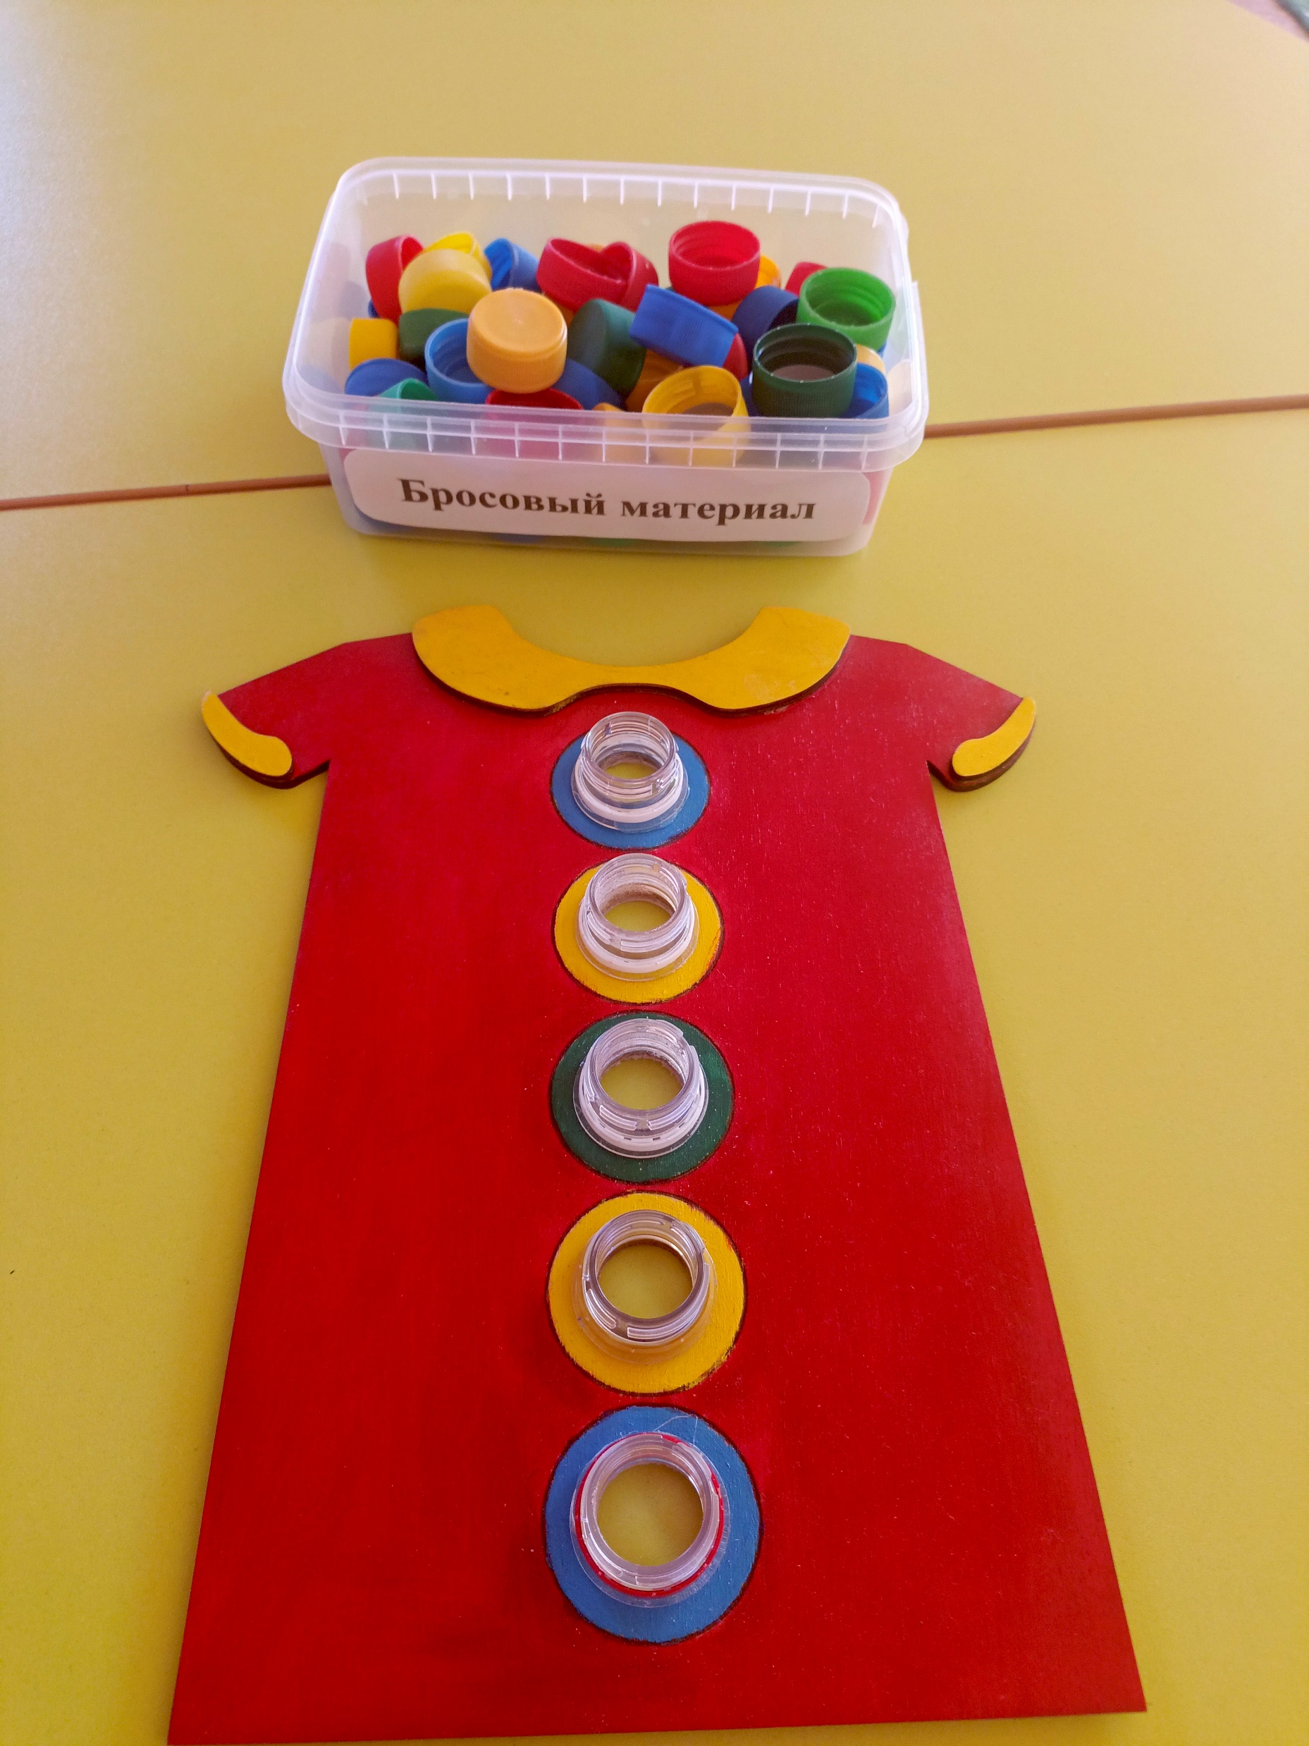
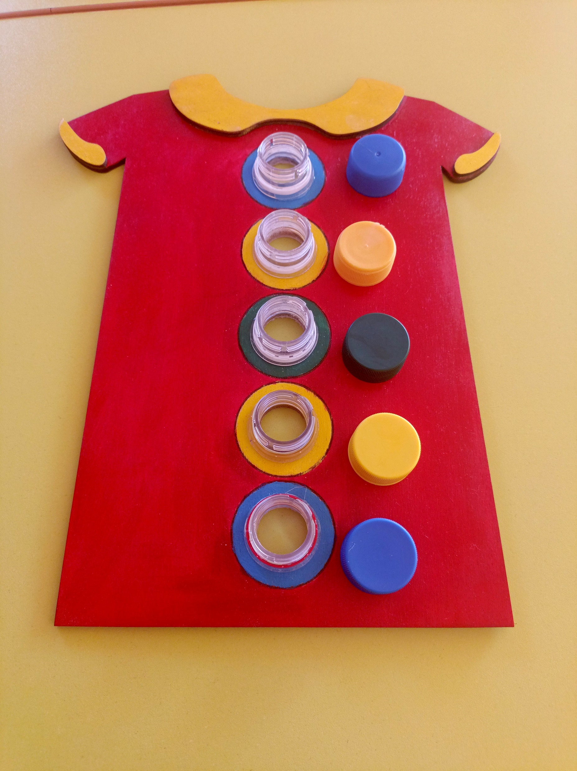
Описание игры:
Игровое поле, пластиковые крышки: зеленого, синего, желтого цветов.

Slide 4
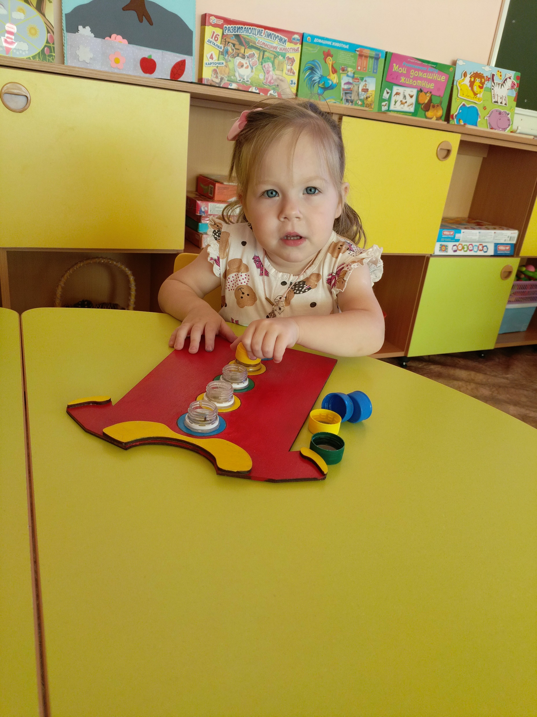
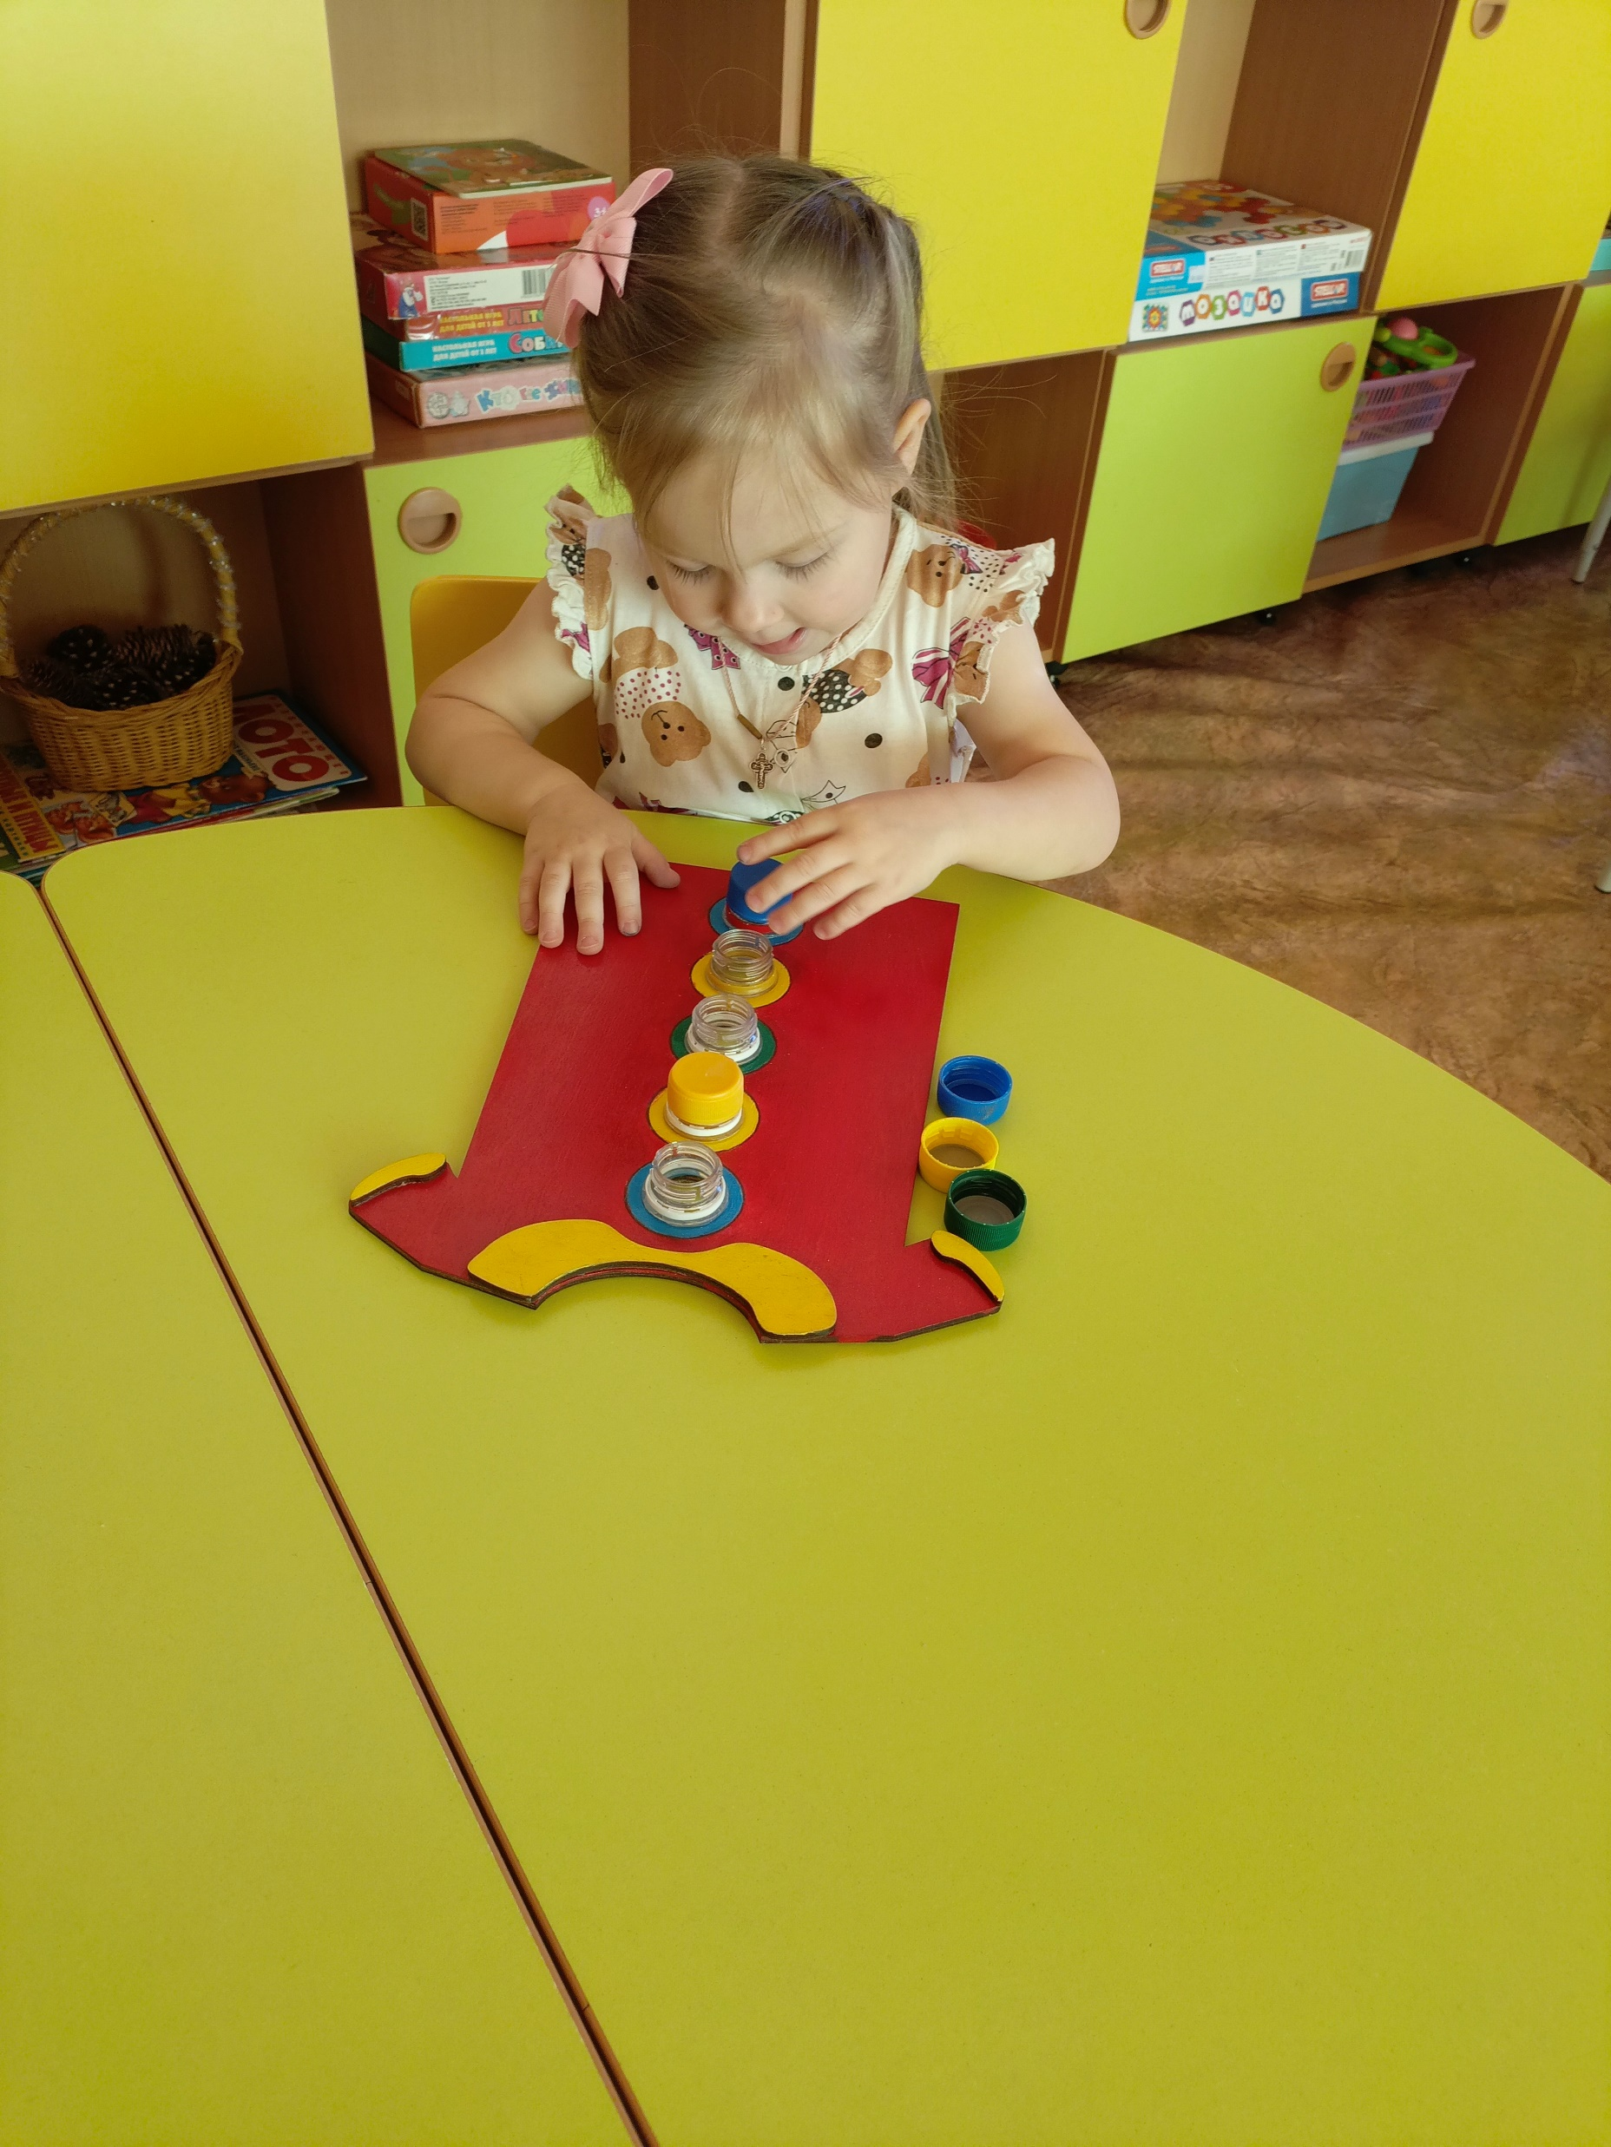
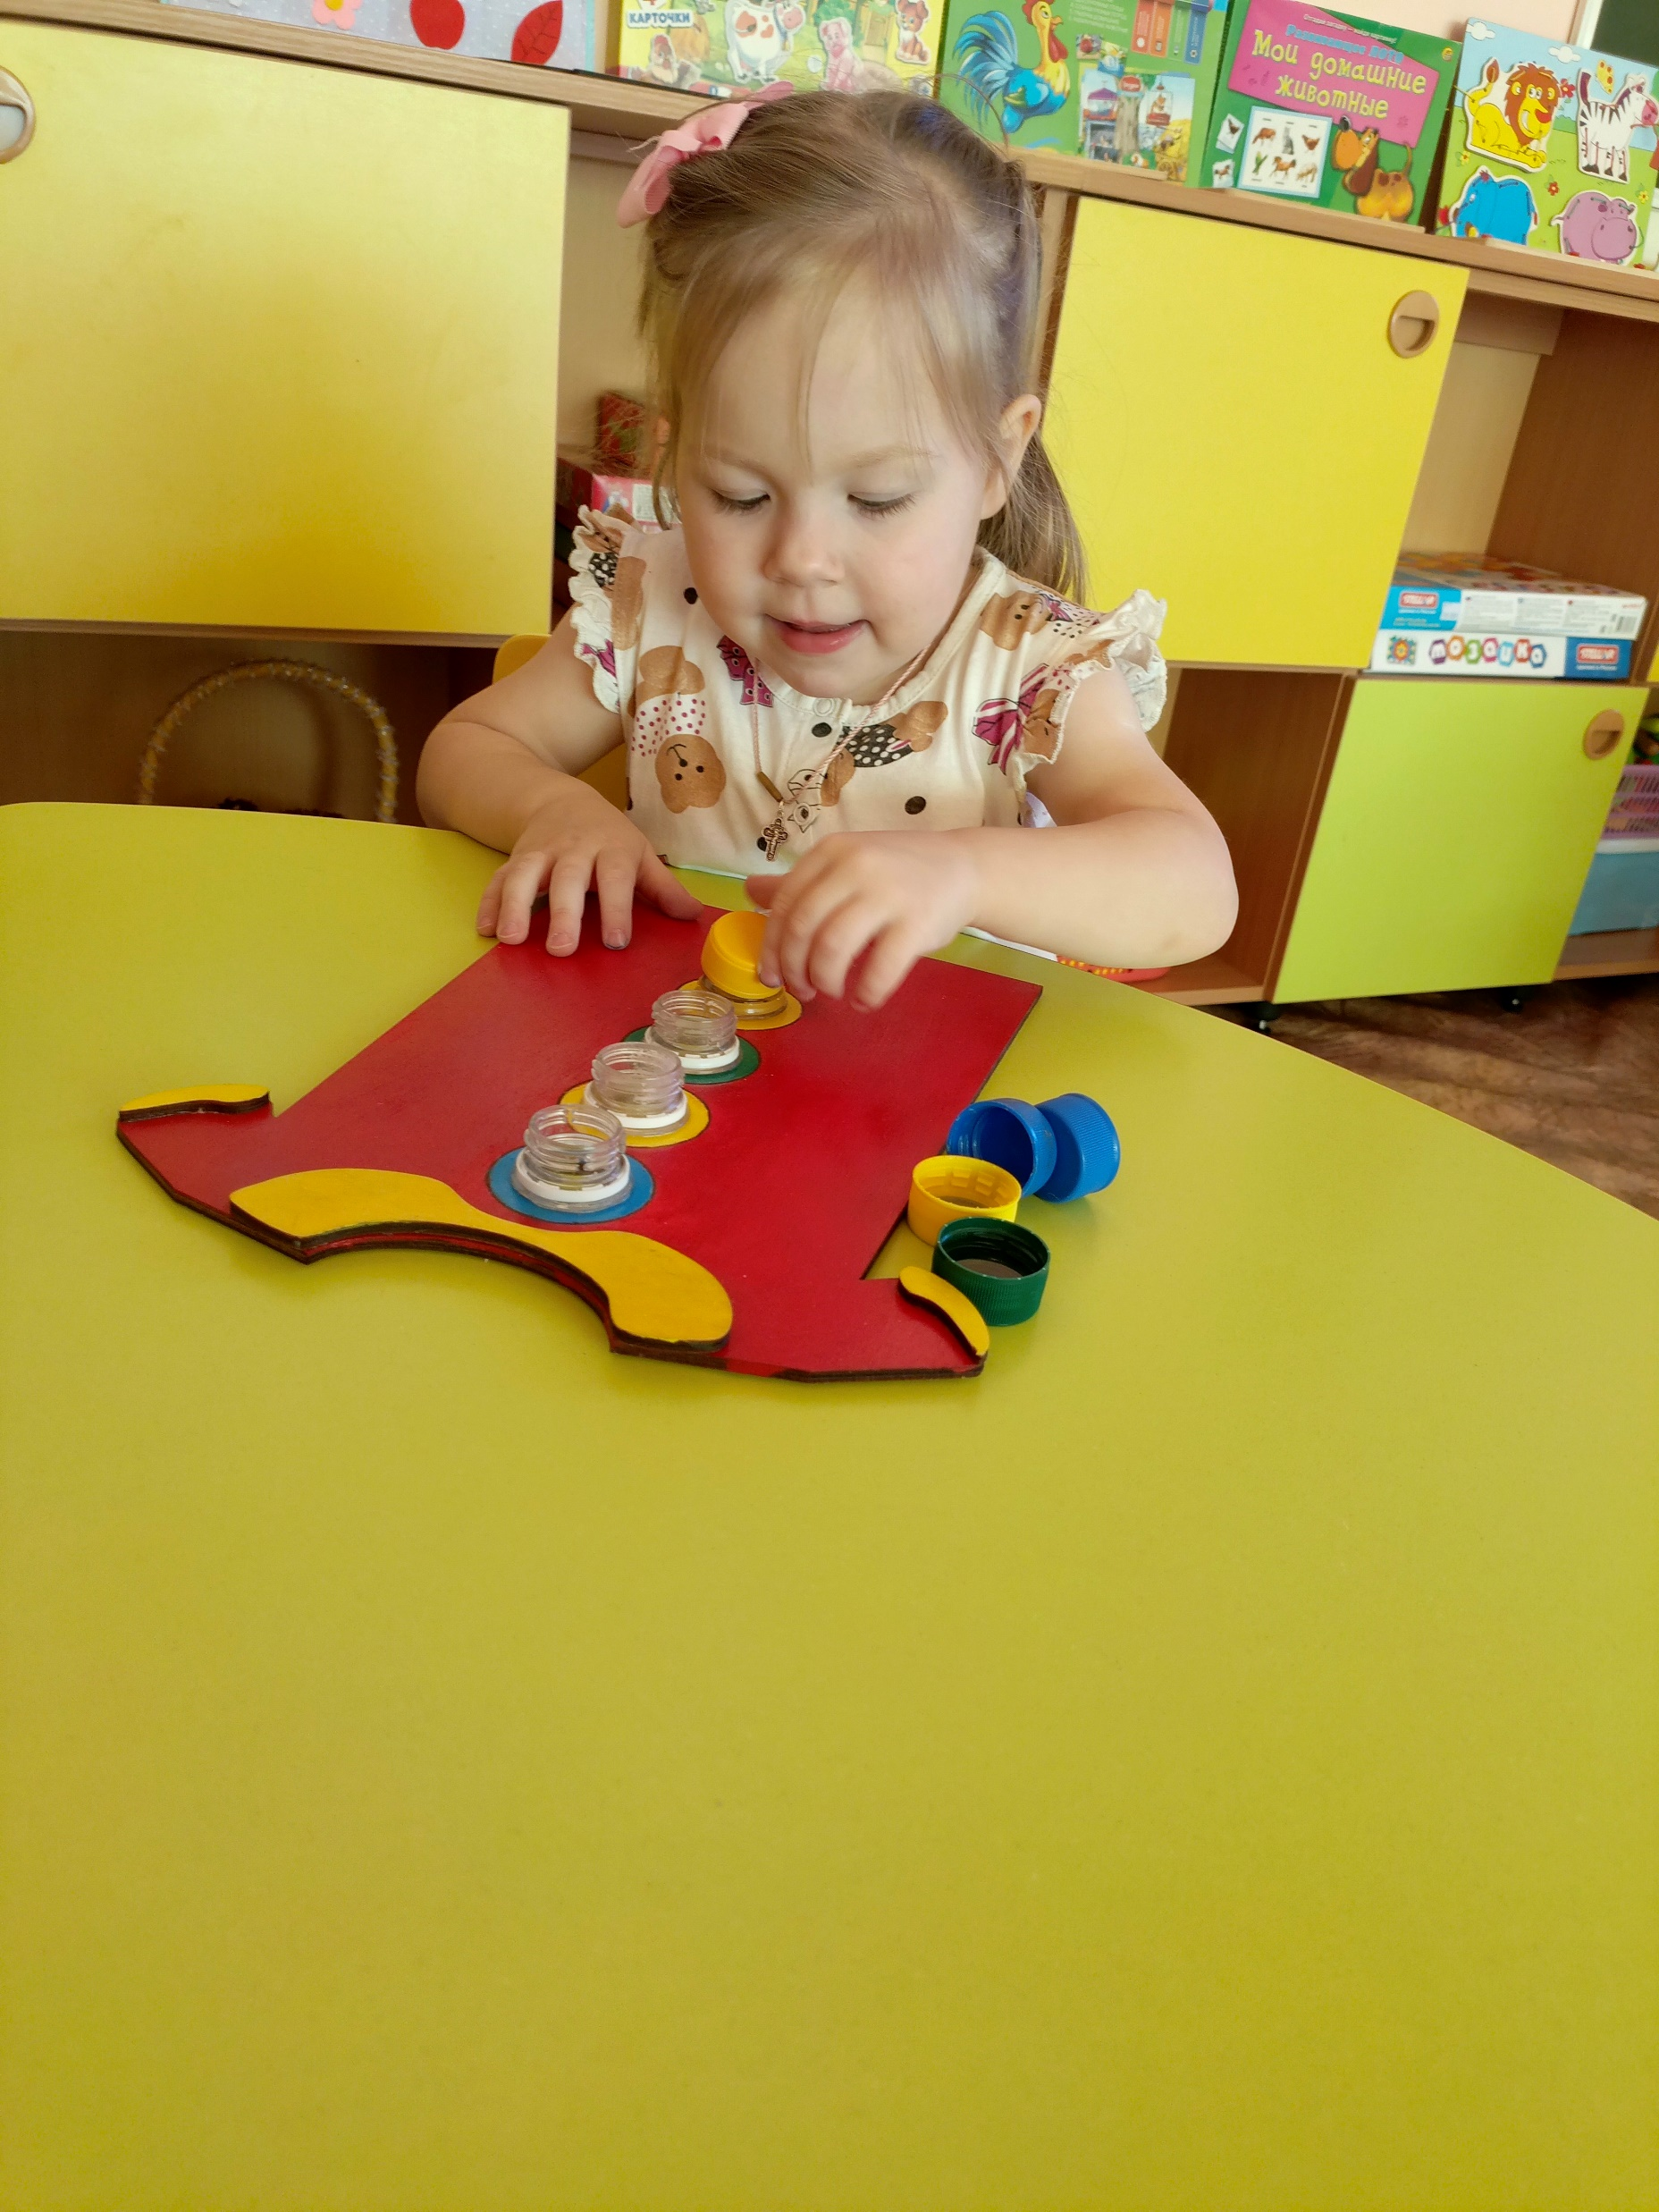
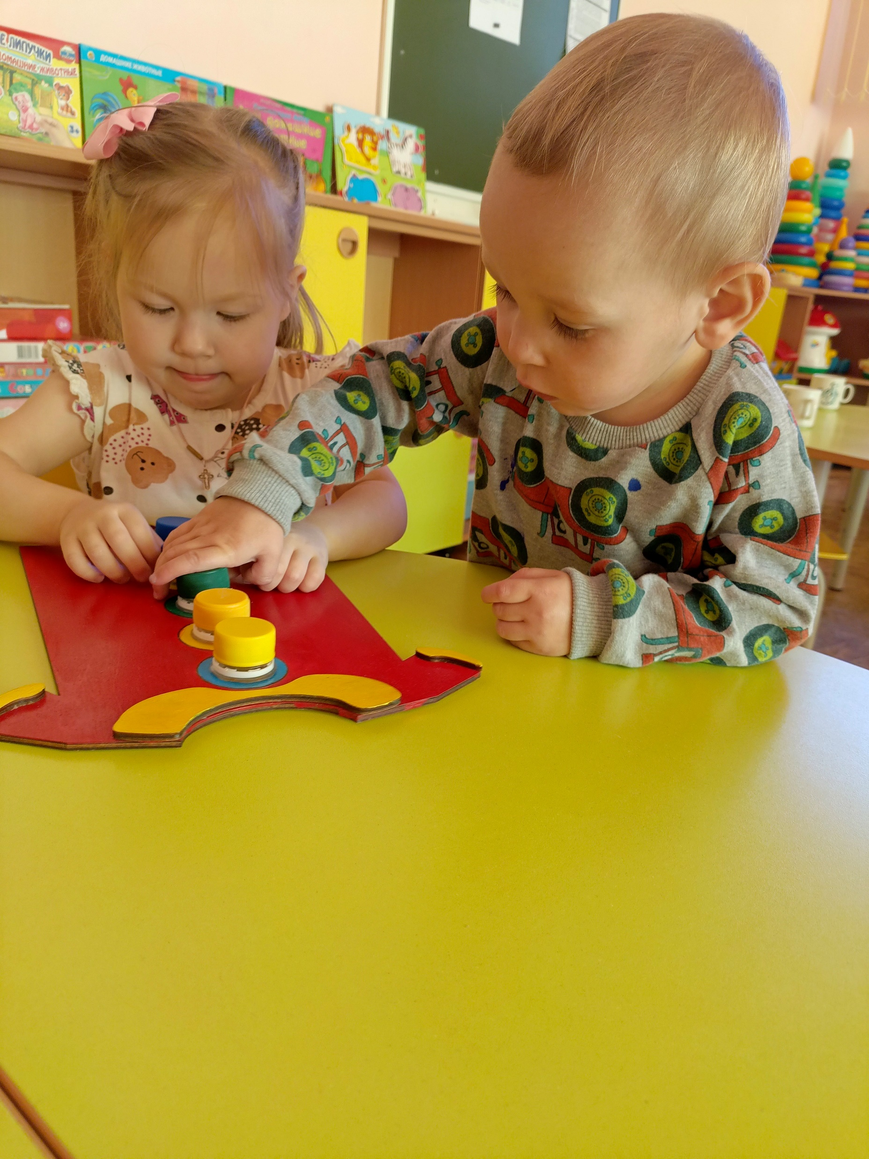
Ход игры:
Задача ребенка подобрать подходящую по цвету пуговку.

Slide 5
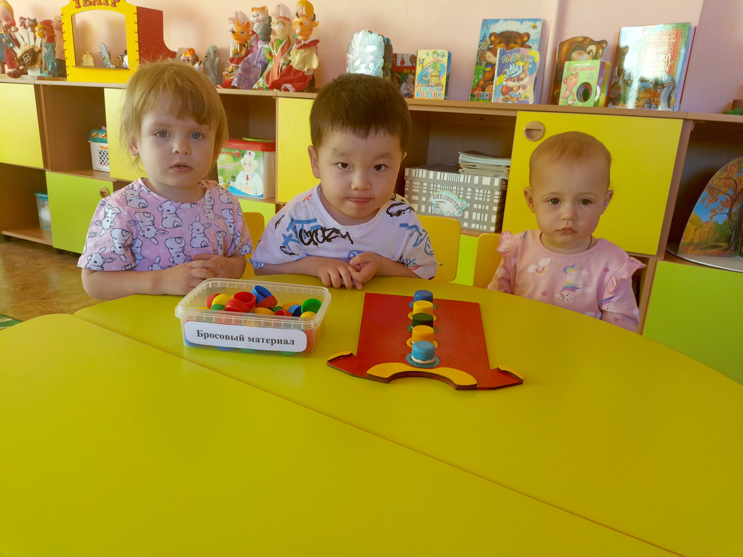
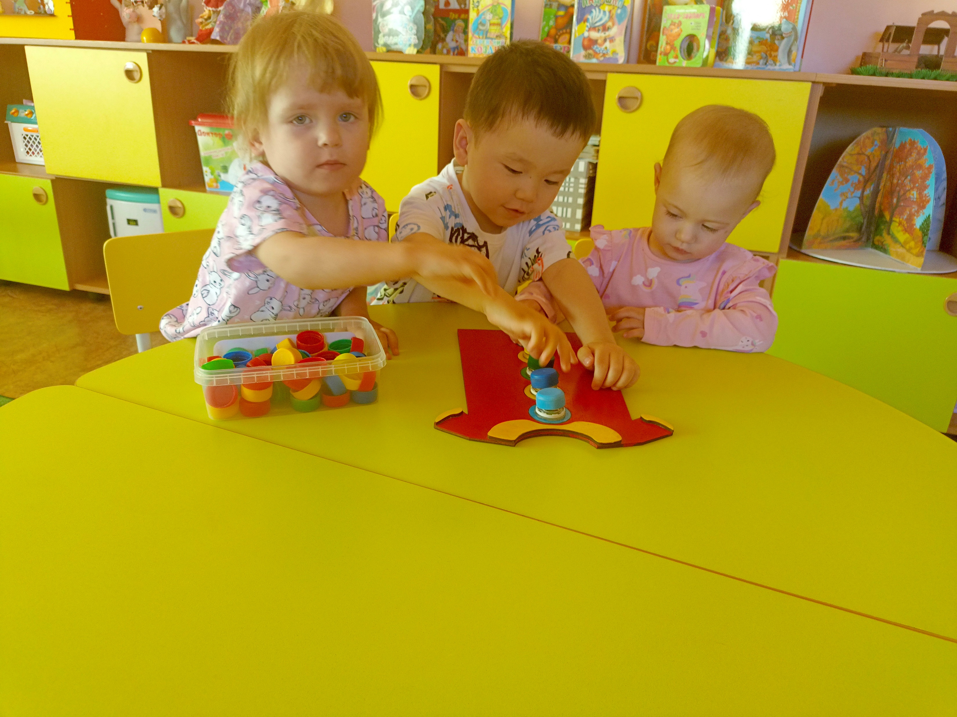
Игра предназначена для младшего дошкольного возраста

